Slide 1
01. 파일 입출력
1

Slide 2

01. 파일 입출력
1. 초간단 메모장
설명
사용자가 입력한 메모의 내용을 파일로 출력하는 프로그램을 작성하세요. Enter를 입력하면 종료합니다.
조건
MemoWriter Class
writeMemo() : Scanner 클래스를 이용한 사용자 입력으로 메모 작성
fout() : FileWriter 클래스를 이용하여 content의 내용을 파일로 저장
Main Class : MemoWriter 클래스만 사용
예제 출력

Slide 3
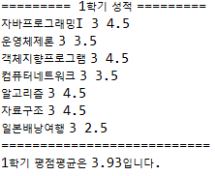
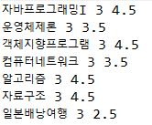
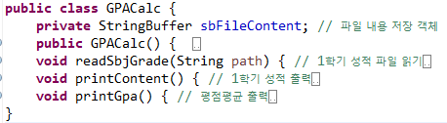
01. 파일 입출력
2. 평점 평균 구하기
설명
1학기 과목별 성적이 주어지면 1학기 평점평균을 구하는
프로그램을 작성하세요.
예제 출력
조건
1st_sem.txt 파일 직접 생성
‘과목명 학점 평점’ 의 형식으로 작성
GPACalc Class 구조
Main Class : GPACalc 클래스만 사용

Slide 4

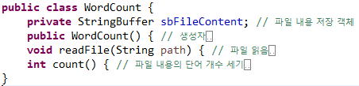
01. 파일 입출력
3. 단어의 개수 세기
설명
주어진 텍스트 파일의 단어의 개수를 세는 프로그램을
작성하세요.
예제 출력
조건
실습용 텍스트 파일 다운로드
WitLab 홈페이지 → PPT Reference → ‘2주차 실습용 파일’ → ‘words.txt’
WordCount Class 구조
Main Class : WordCount 클래스만 사용

